Slide 1
RELATÓRIO FOTOGRÁFICO
JULHO/2023

Slide 2
SERVIÇOS EM ANDAMENTO

Slide 3
Período 03/07 à 07/07

Slide 4
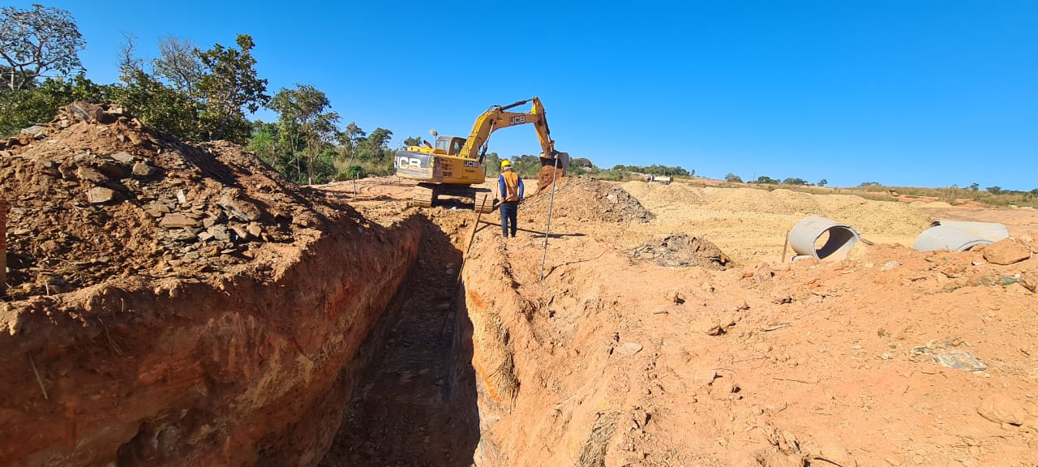
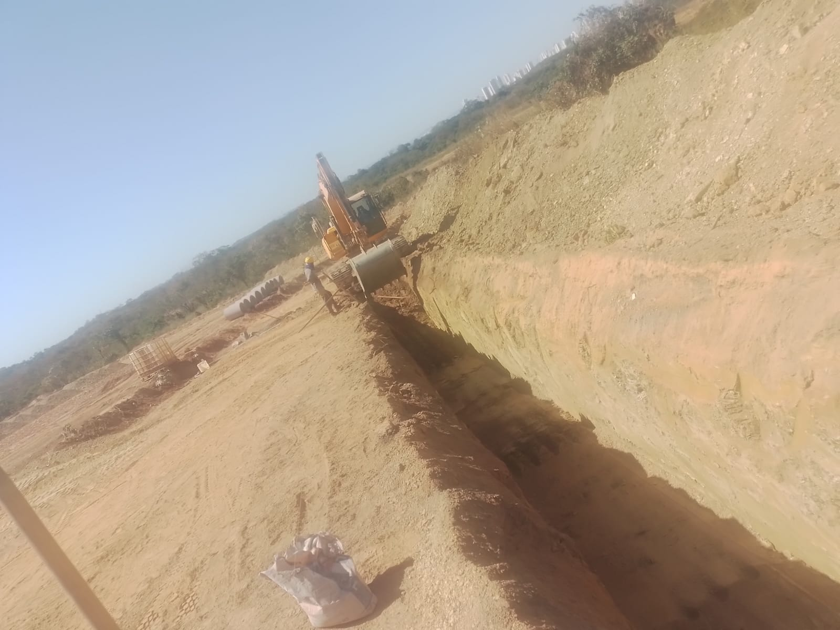
Relatório Fotográfico – Galeria de Águas Pluviais
Julho de 2023
Foto: 01
Foto: 02
Fotos: 01 e 02
Serviço: Abertura de vala e regularização do fundo.
Local: Alameda Estratégia – T1.
Execução: José Maria.

Slide 5
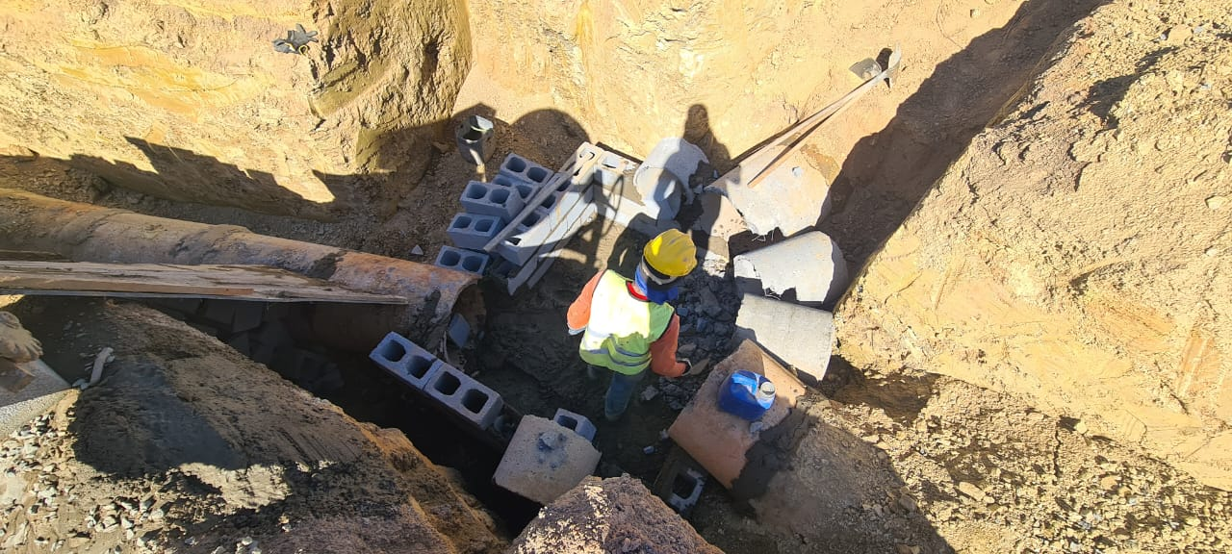
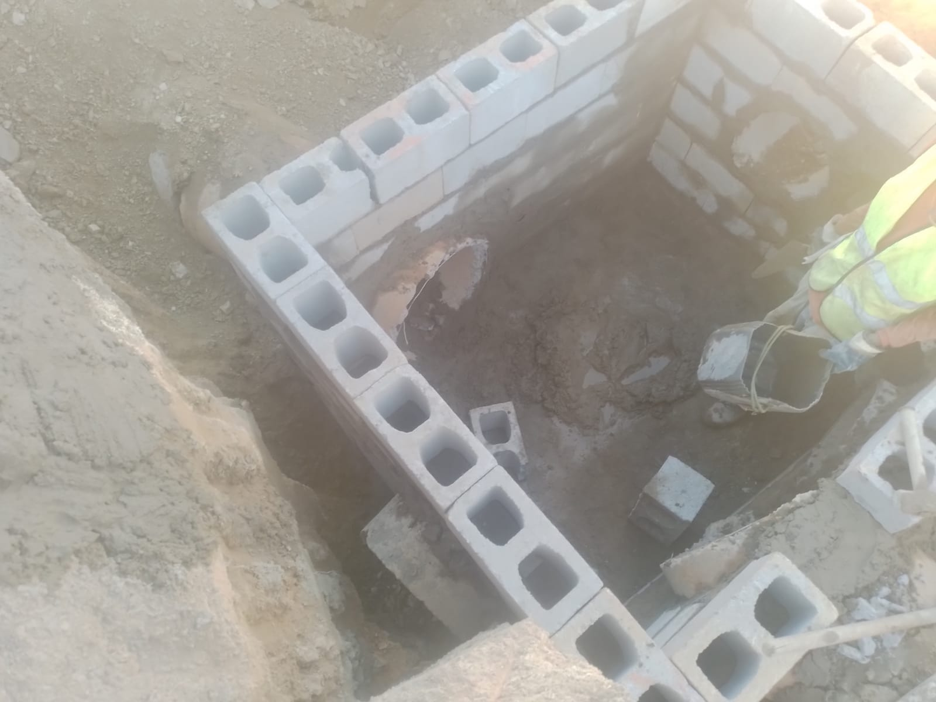
Relatório Fotográfico – Galeria de Águas Pluviais
Julho de 2023
Foto: 03
Foto: 04
Fotos: 03 e 04
Serviço: Execução de poço de visita.
Local: Alameda Futuro – PV8.
Execução: José Maria.

Slide 6
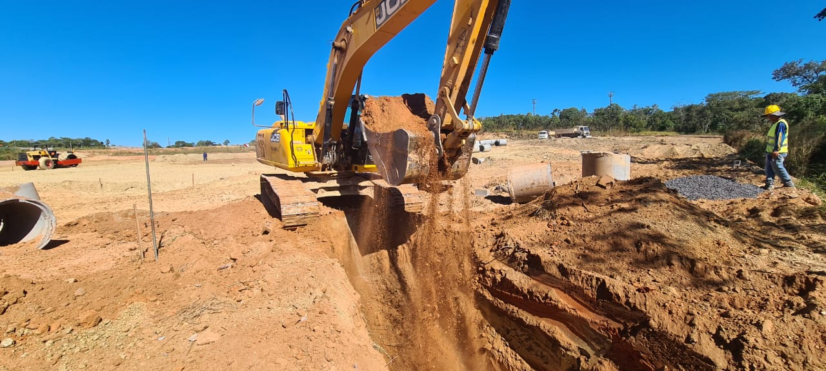
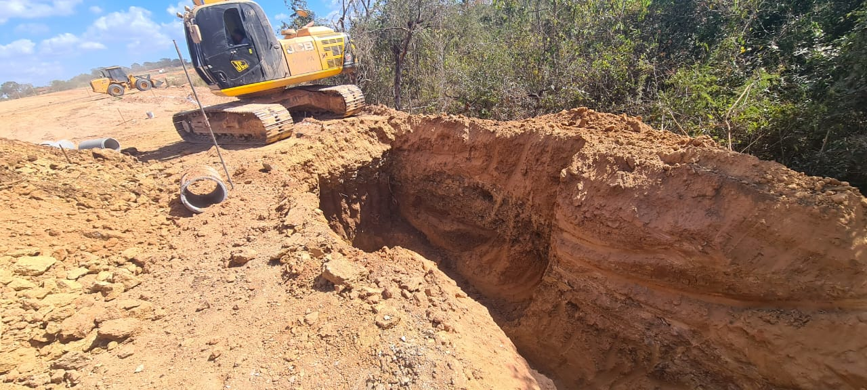
Relatório Fotográfico – Galeria de Águas Pluviais
Julho de 2023
Foto: 05
Foto: 06
Fotos: 05 e 06
Serviço: Abertura de vala e regularização do fundo.
Local: Estacionamento 02 – T123.
Execução: José Maria.

Slide 7
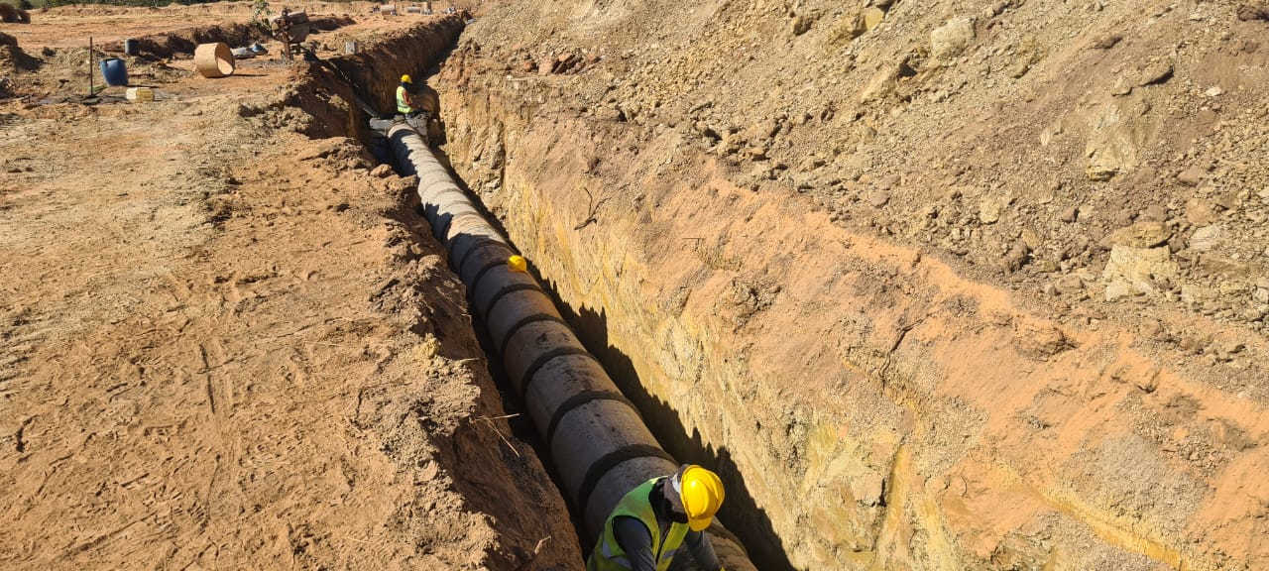
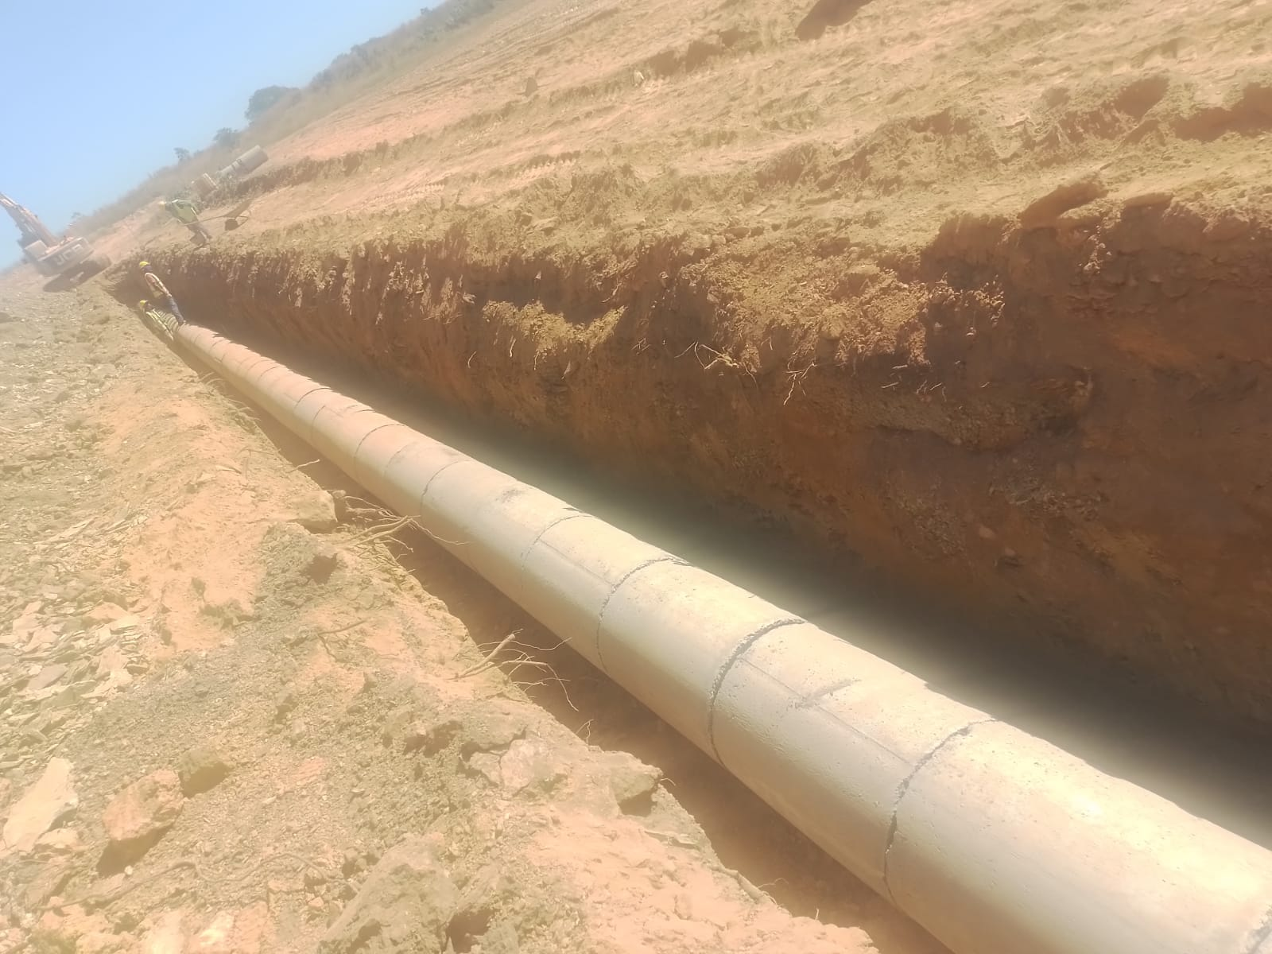
Relatório Fotográfico – Galeria de Águas Pluviais
Julho de 2023
Foto: 07
Foto: 08
Fotos: 07 e 08
Serviço: Assentamento de manilhas e rejunte externo.
Local: Alameda Futuro – T8.
Execução: José Maria.

Slide 8
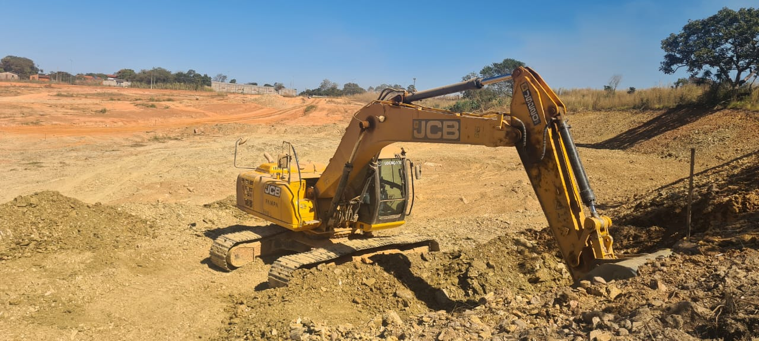
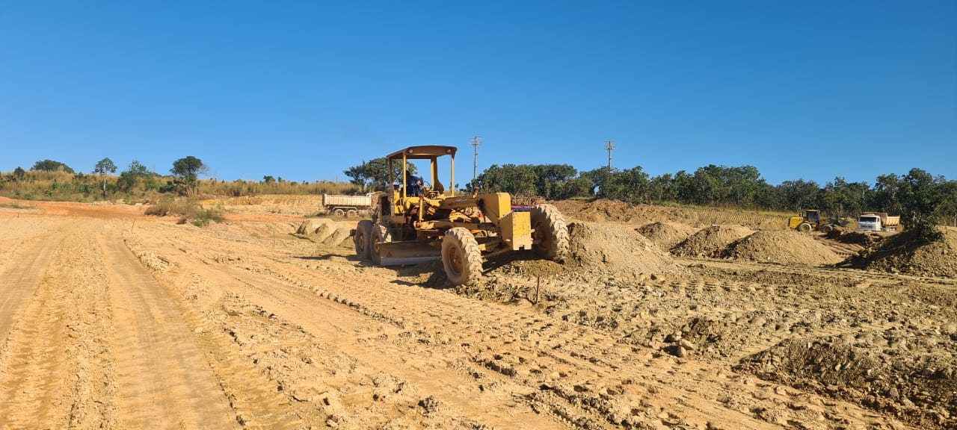
Relatório Fotográfico – Terraplenagem
Julho de 2023
Foto: 09
Foto: 10
Fotos: 09 e 10
Serviço: Execução de talude e espalhamento de materiais.
Local: Alameda Estratégia.
Execução: Enko.

Slide 9
Período 10/07 à 14/07

Slide 10
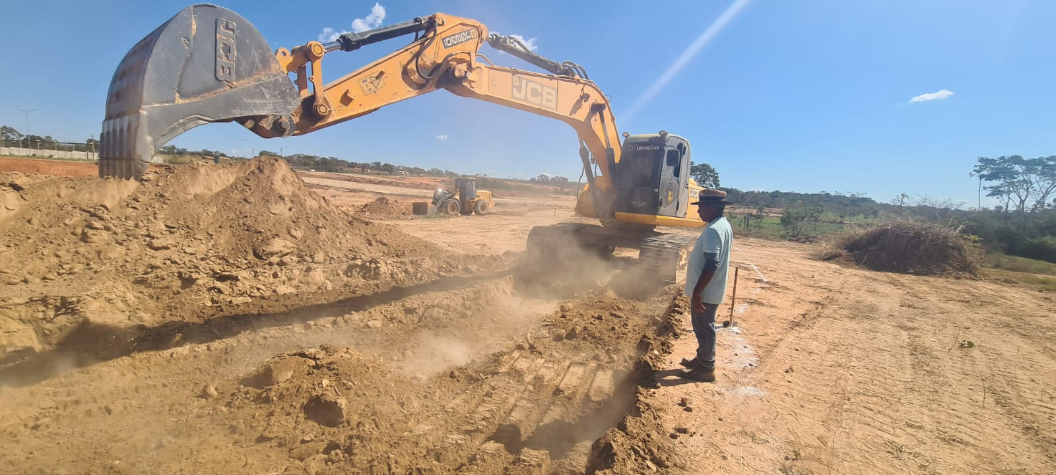
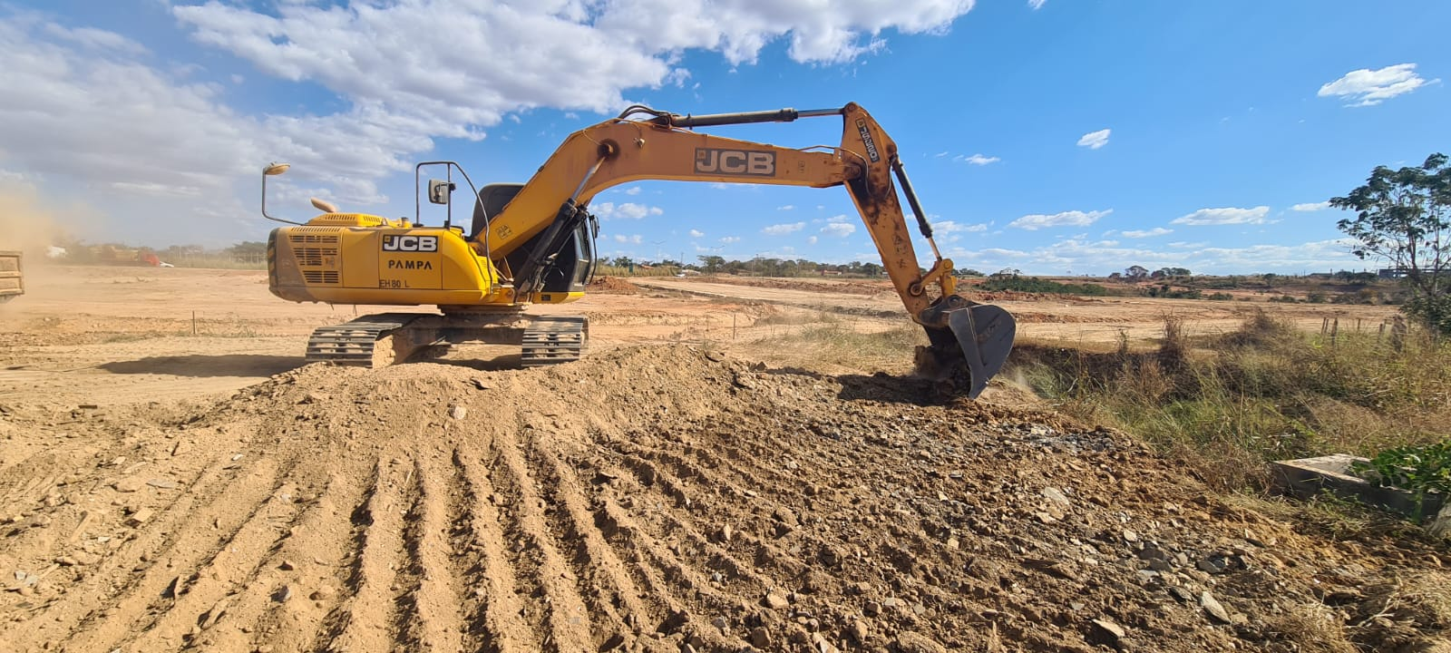
Relatório Fotográfico – Terraplenagem
Julho de 2023
Foto: 11
Foto: 12
Fotos: 11 e 12
Serviço: Regularização de estacionamento.
Local: Estacionamento 01.
Execução: Enko.

Slide 11
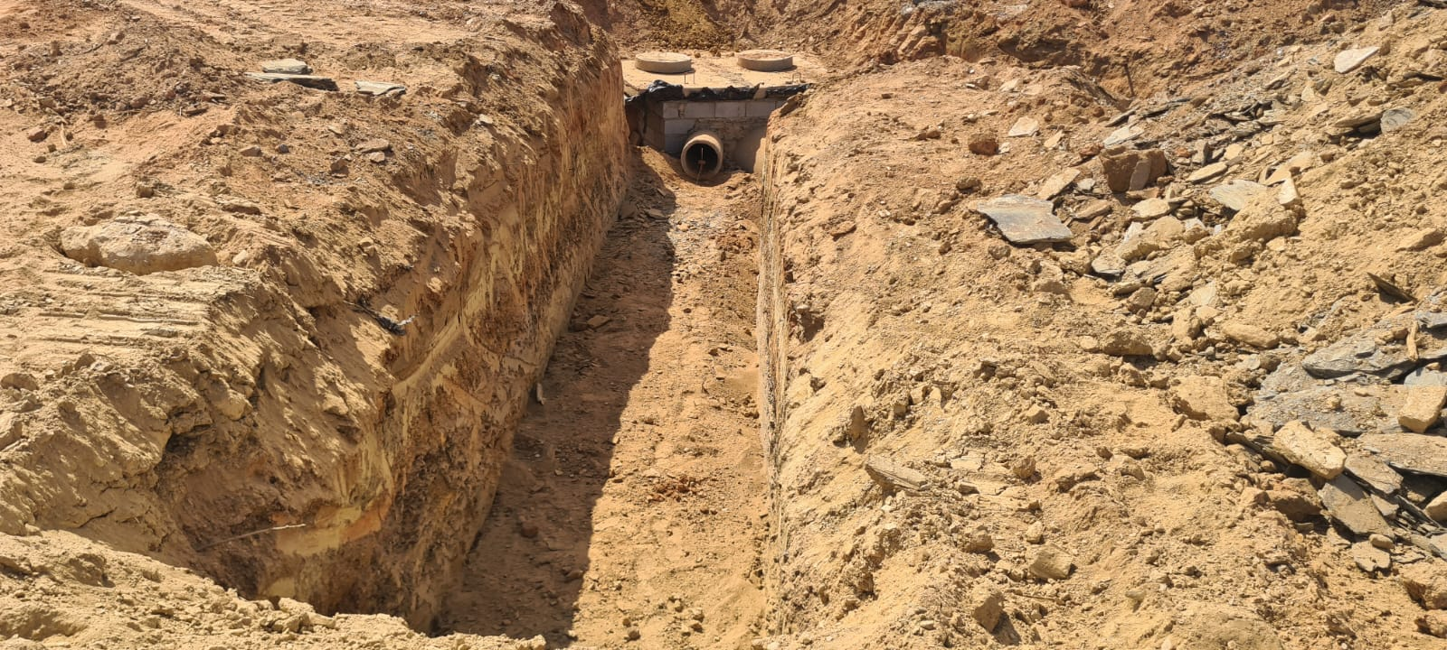
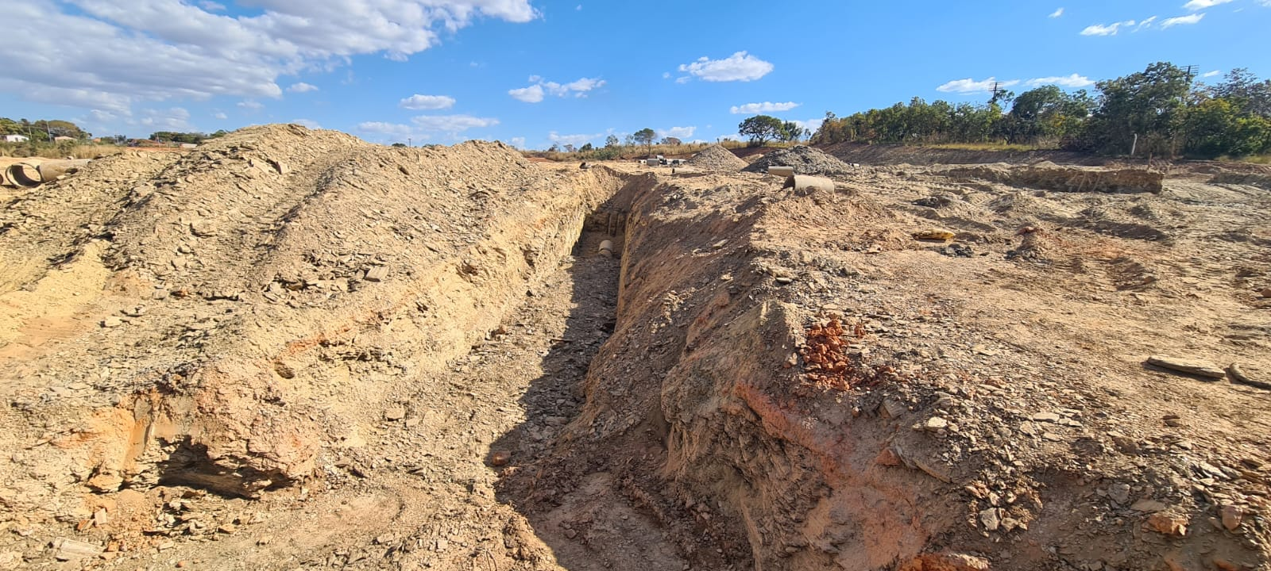
Relatório Fotográfico – Galeria de Águas Pluviais
Julho de 2023
Foto: 13
Foto: 14
Fotos: 13 e 14
Serviço: Abertura de vala e regularização do fundo.
Local: Alameda Planejamento – T46.
Execução: José Maria.

Slide 12
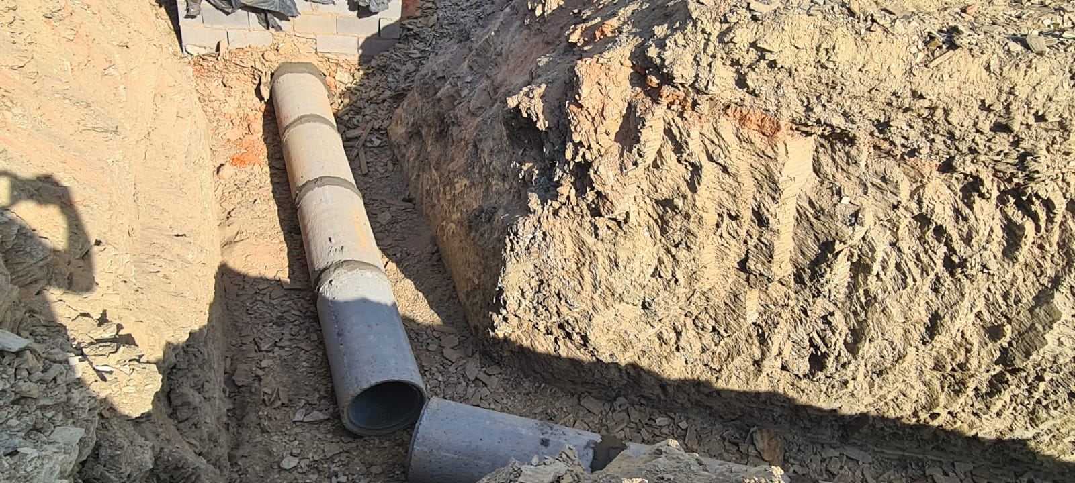
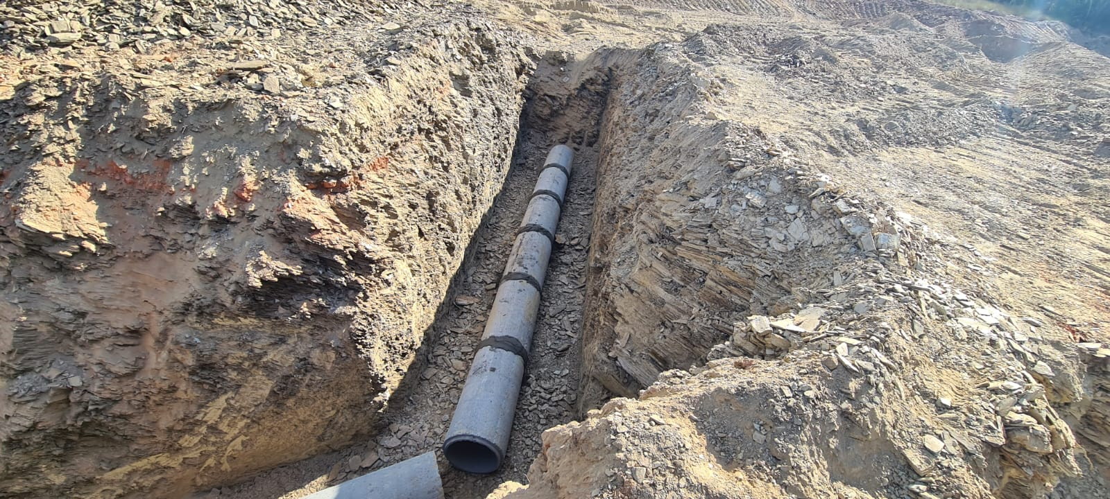
Relatório Fotográfico – Galeria de Águas Pluviais
Julho de 2023
Foto: 15
Foto: 16
Fotos: 15 e 16
Serviço: Assentamento de manilhas e rejunte interno e externo.
Local: Alameda Planejamento – T46.
Execução: José Maria.

Slide 13
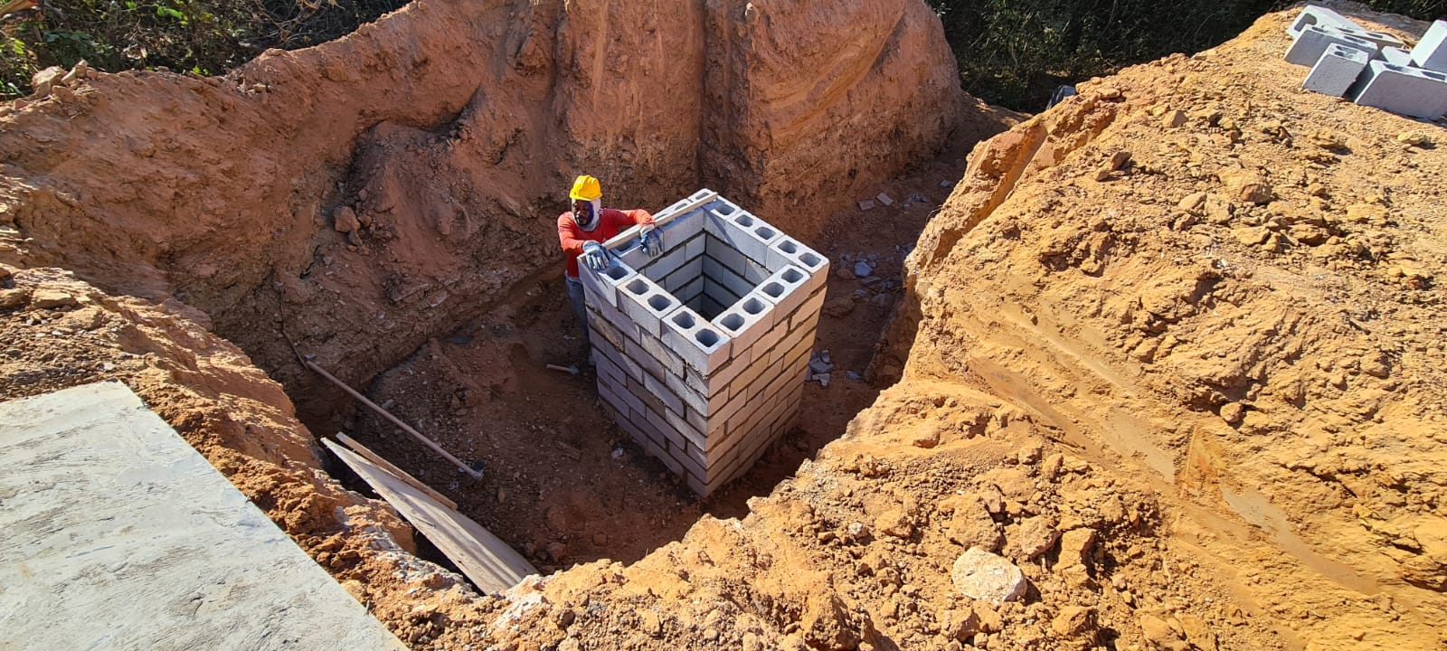
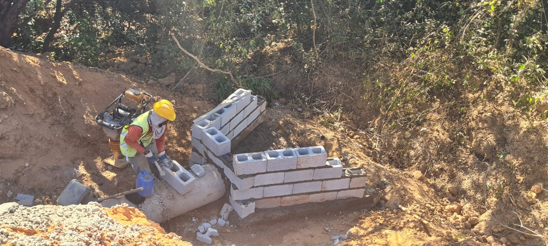
Relatório Fotográfico – Galeria de Águas Pluviais
Julho de 2023
Foto: 17
Foto: 18
Fotos: 17 e 18
Serviço: Execução parcial da caixa da boca de lobo e ponta de ala do dissipador de energia .
Local: Estacionamento 02 – BL76.
Execução: José Maria.

Slide 14
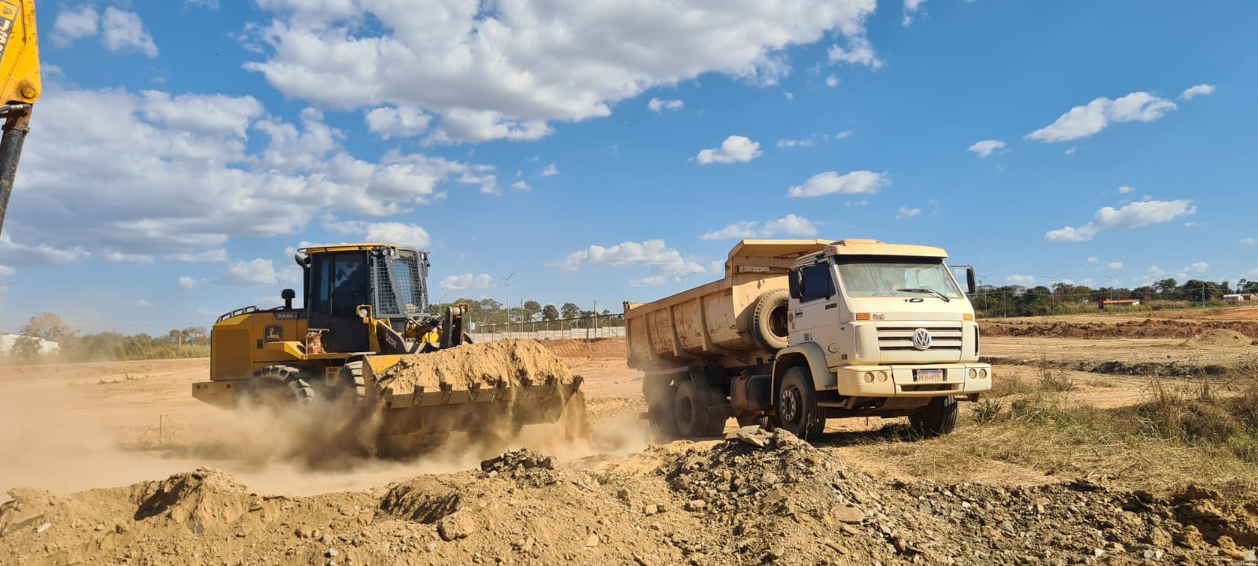
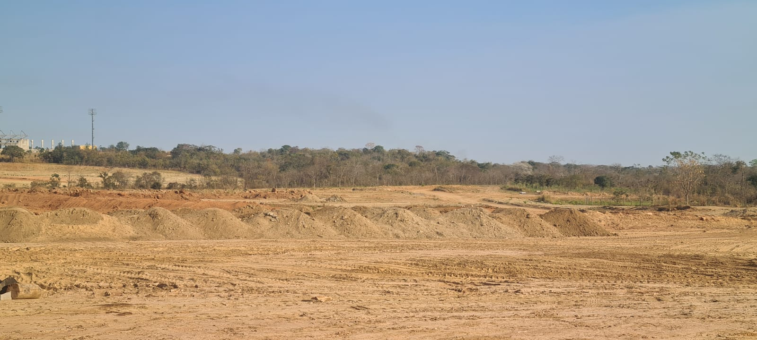
Relatório Fotográfico – Terraplenagem
Julho de 2023
Foto: 19
Foto: 20
Fotos: 19 e 20
Serviço: Transporte e acúmulo de materiais.
Local: Quadra 01.
Execução: Enko.

Slide 15
Período 17/07 à 21/07

Slide 16
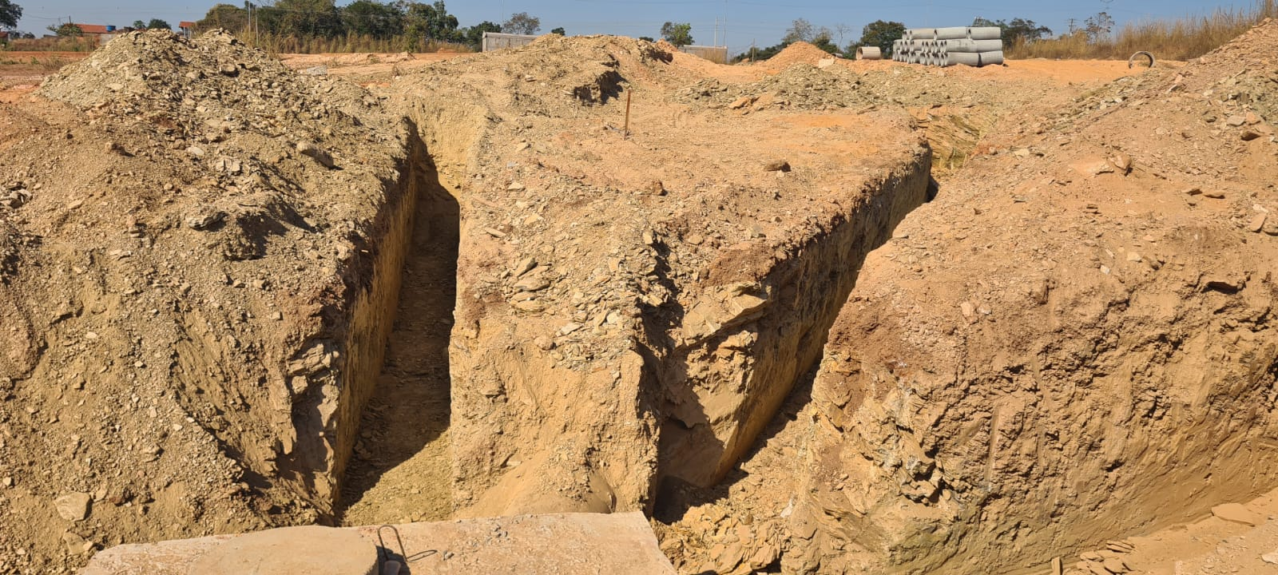
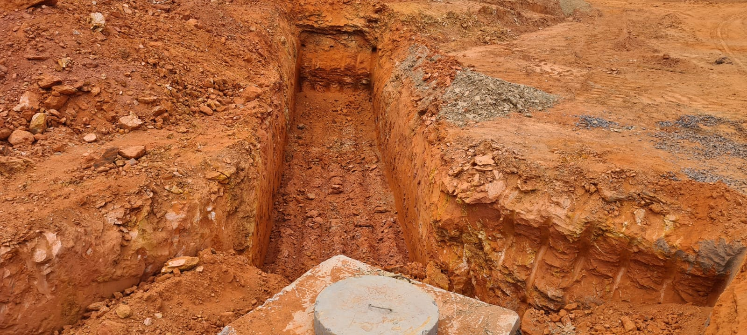
Relatório Fotográfico – Galeria de Águas Pluviais
Julho de 2023
Foto: 21
Foto: 22
Fotos: 21 e 22
Serviço: Corte de material e regularização do fundo.
Local: Alameda Futuro – T18, T54, T20.
Execução: José Maria.

Slide 17
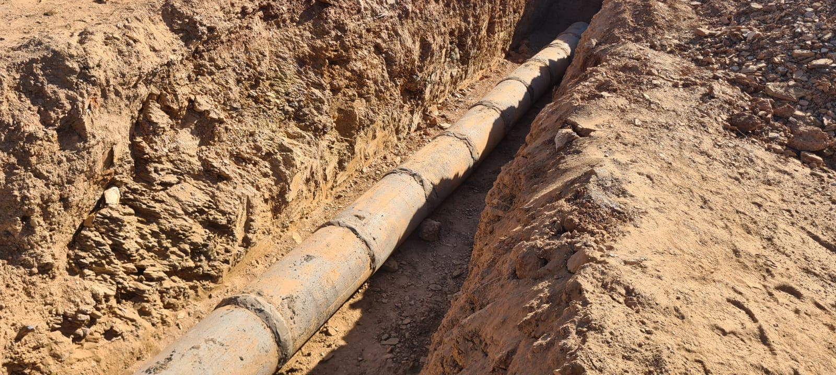
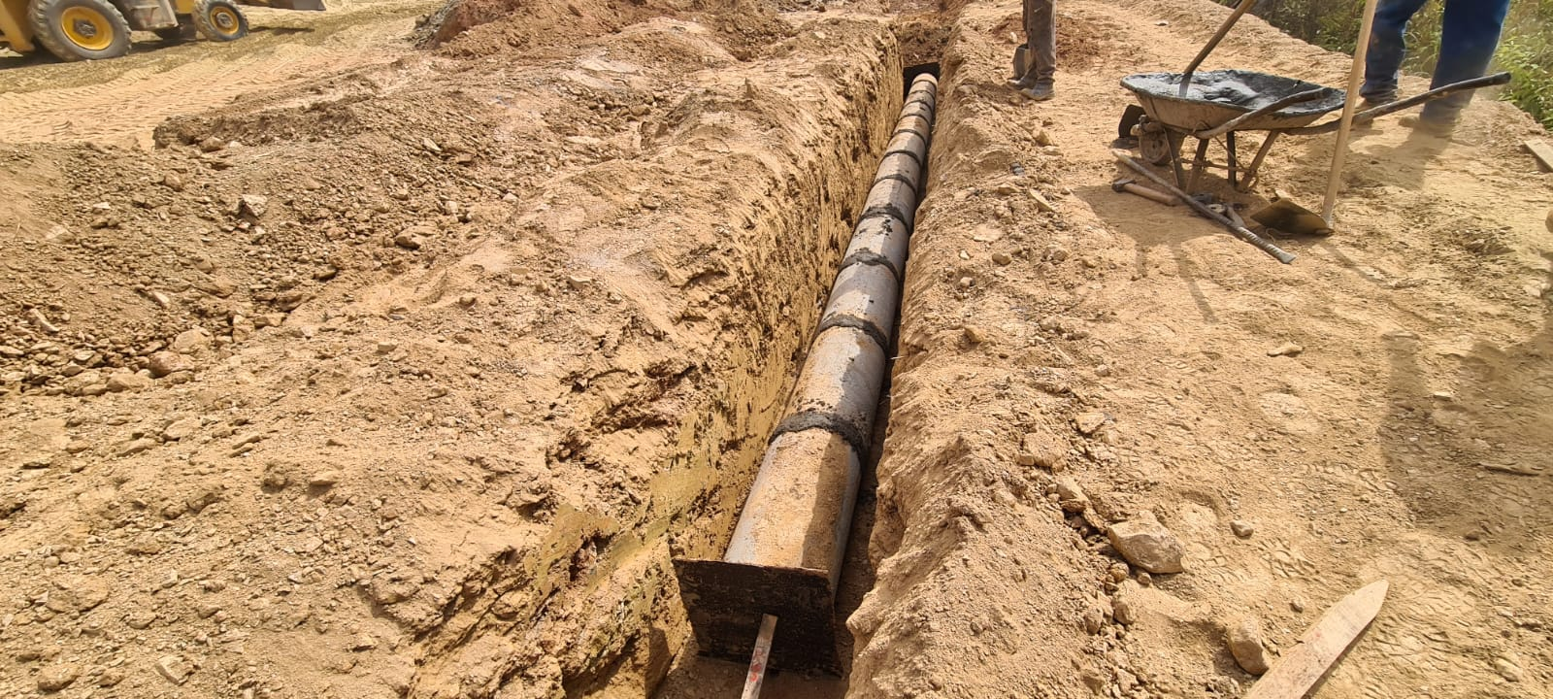
Relatório Fotográfico – Galeria de Águas Pluviais
Julho de 2023
Foto: 23
Foto: 24
Fotos: 23 e 24
Serviço: Assentamento de tubos e rejunte interno e externo.
Local: Alameda Prosperidade – T22.
Execução: José Maria.

Slide 18
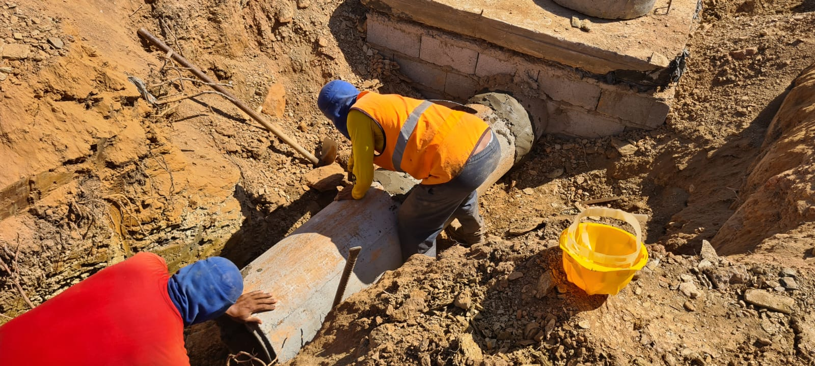
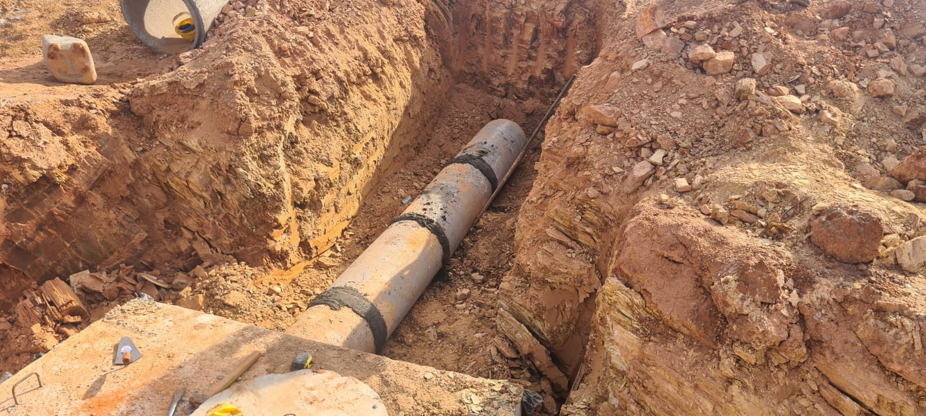
Relatório Fotográfico – Galeria de Águas Pluviais
Julho de 2023
Foto: 25
Foto: 26
Fotos: 25 e 26
Serviço: Rejunte interno e externo e assentamento das manilhas.
Local: Alameda Estratégia – T30.
Execução: José Maria.

Slide 19
Período 24/07 à 28/07

Slide 20
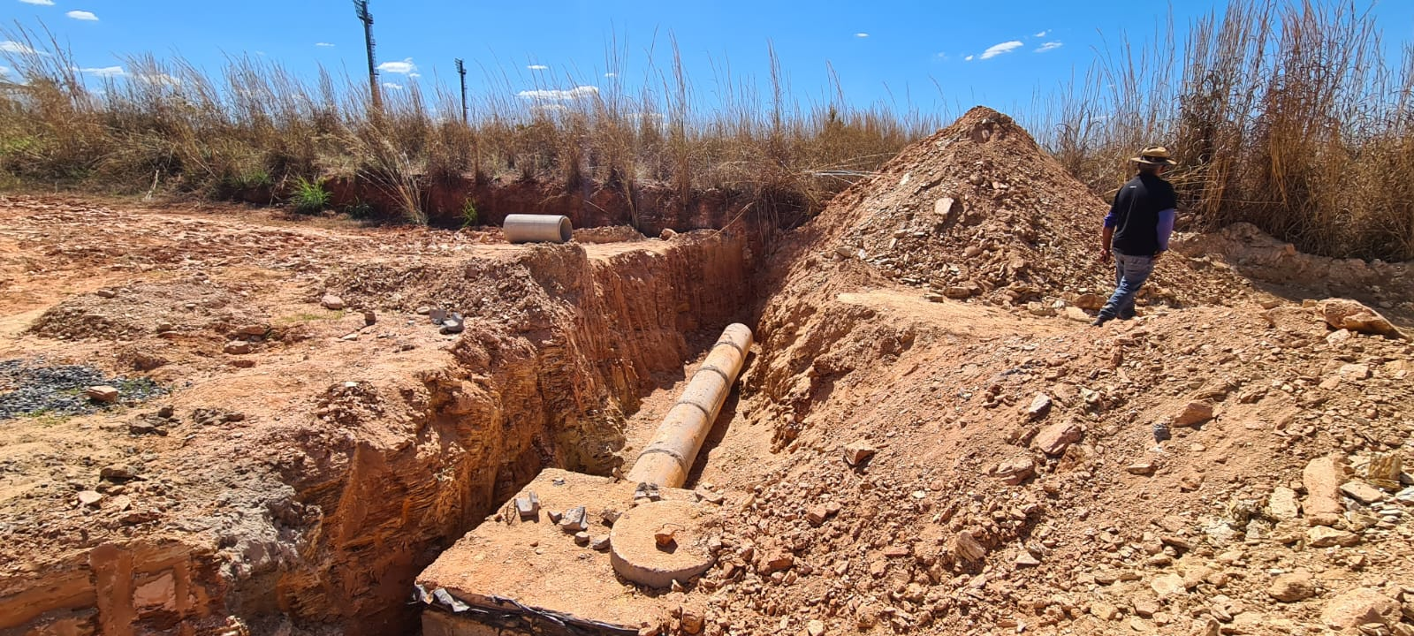
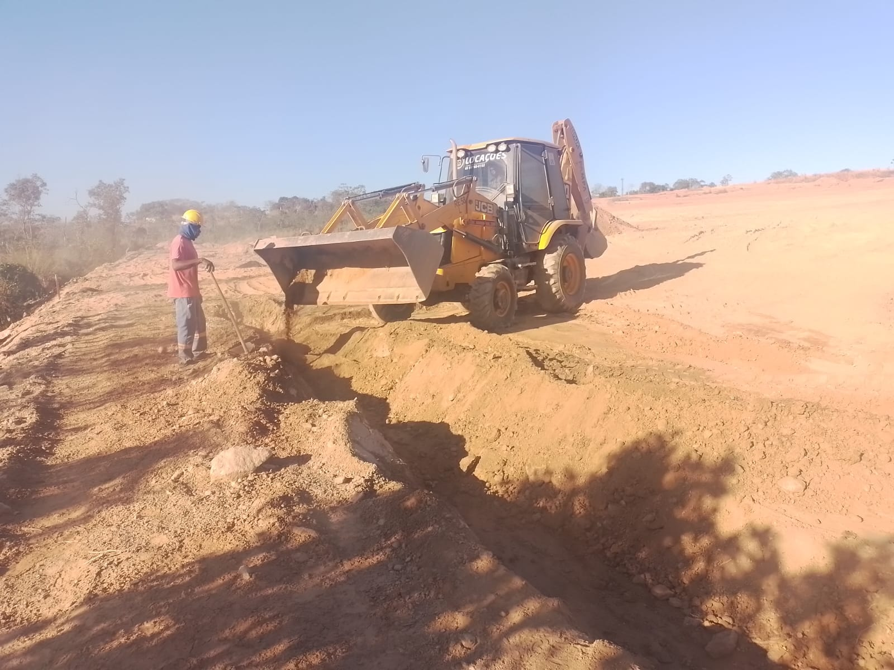
Relatório Fotográfico – Galeria de Águas Pluviais
Julho de 2023
Foto: 27
Foto: 28
Fotos: 27 e 28
Serviço: Assentamento de manilhas e regularização da vala.
Local: Alameda Estratégia – T55 e Alameda Futuro – T28.
Execução: José Maria.

Slide 21
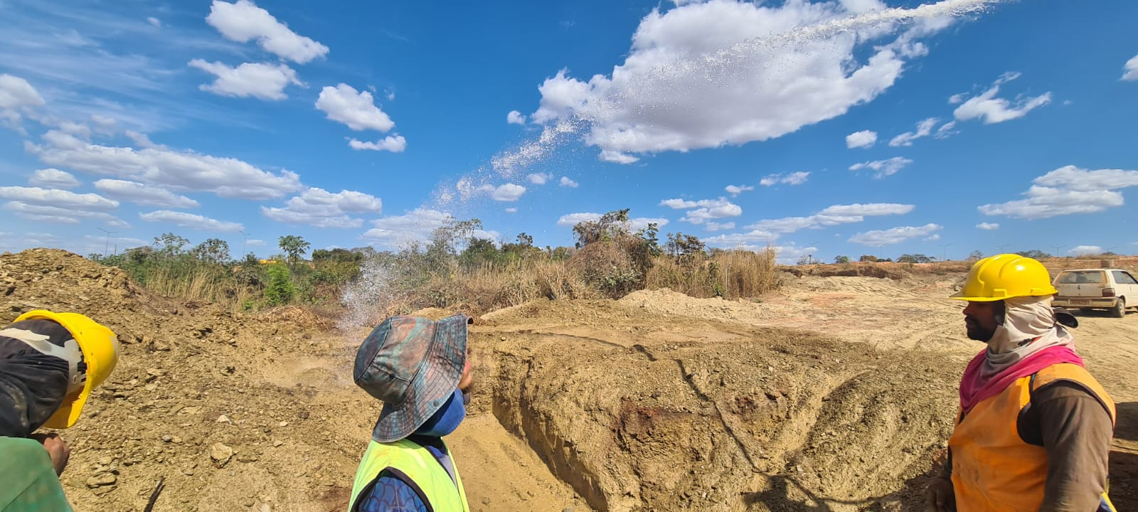
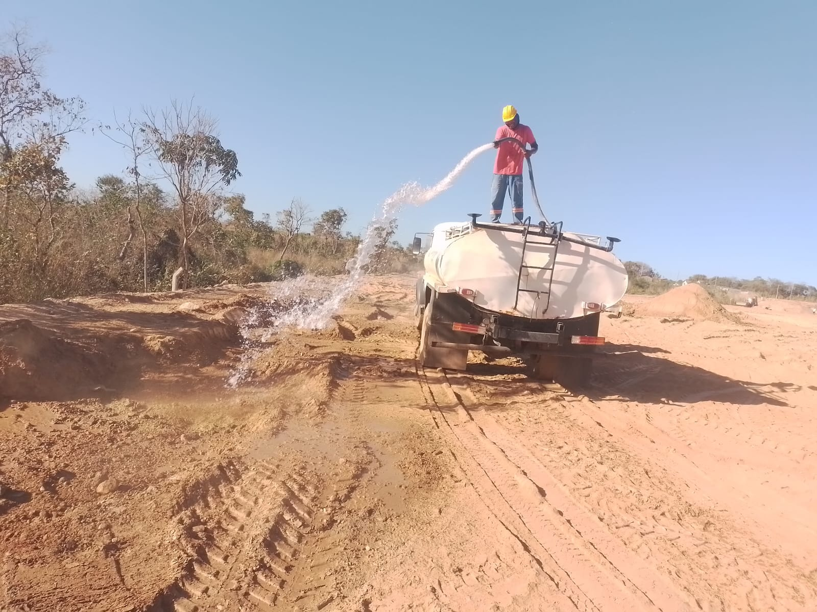
Relatório Fotográfico – Galeria de Águas Pluviais
Julho de 2023
Foto: 29
Foto: 30
Fotos: 29 e 30
Serviço: Umidificação da vala para compactação.
Local: Alameda Estratégia – T55 e Alameda Futuro – T28.
Execução: José Maria.

Slide 22
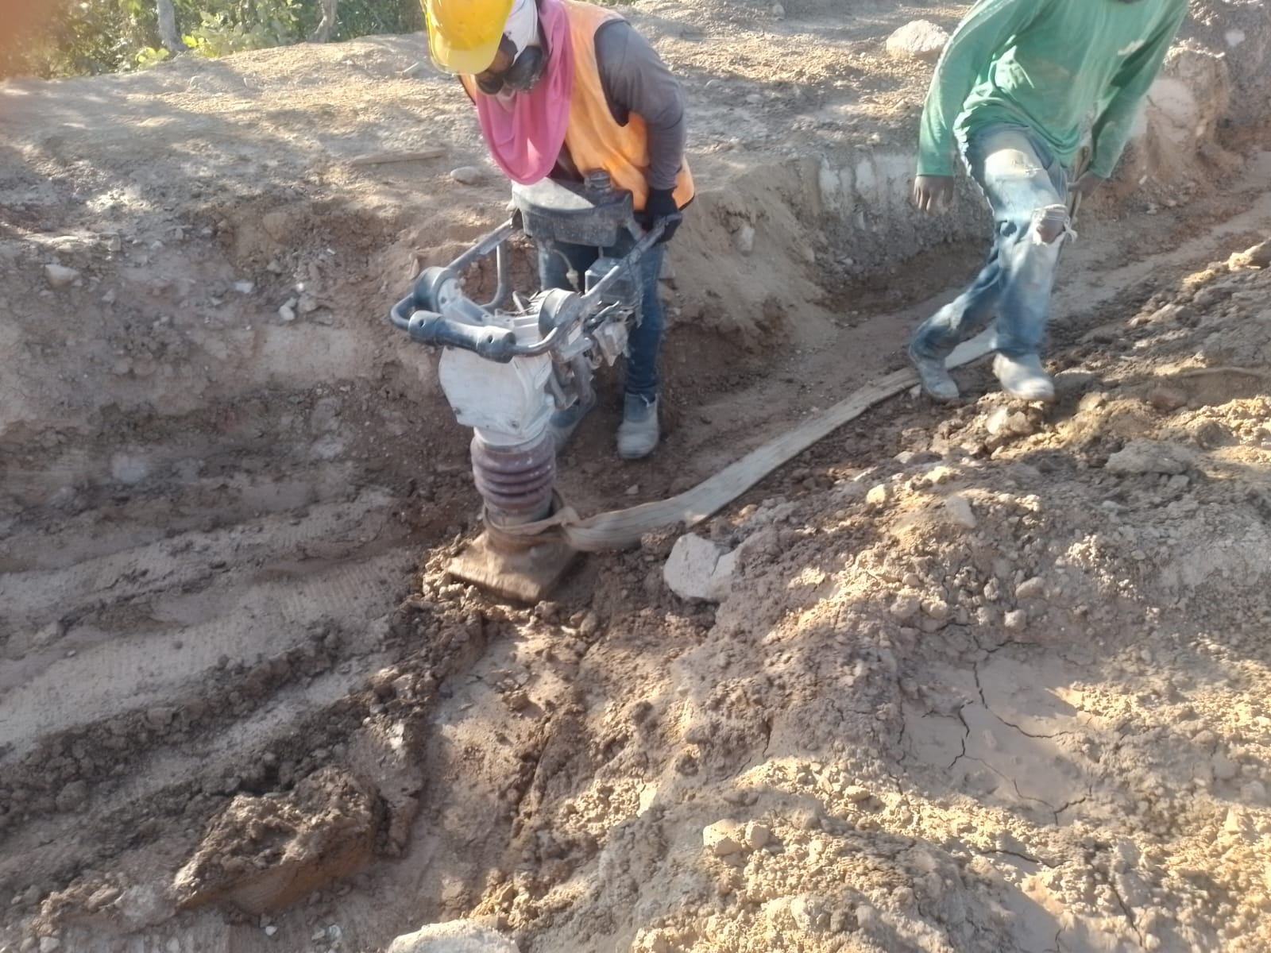
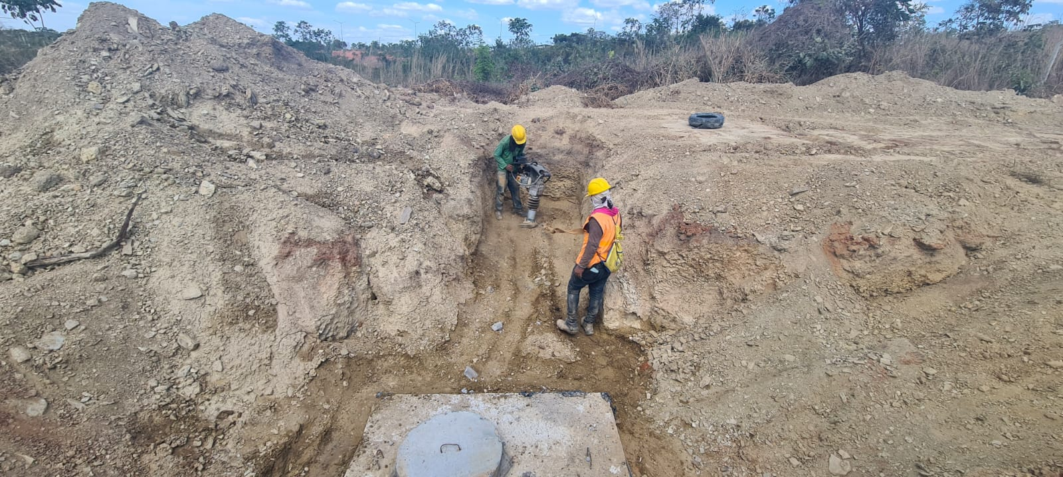
Relatório Fotográfico – Galeria de Águas Pluviais
Julho de 2023
Foto: 31
Foto: 32
Fotos: 31 e 32
Serviço: Compactação e regularização de vala.
Local: Alameda Estratégia – T55 e Alameda Futuro – T28.
Execução: José Maria.

Slide 23
Período 31/07 à 31/07

Slide 24
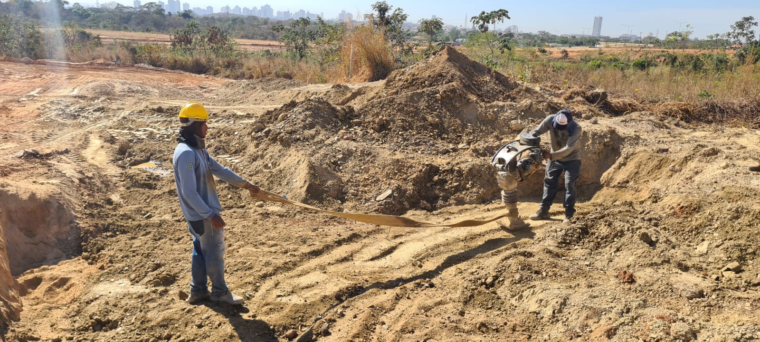
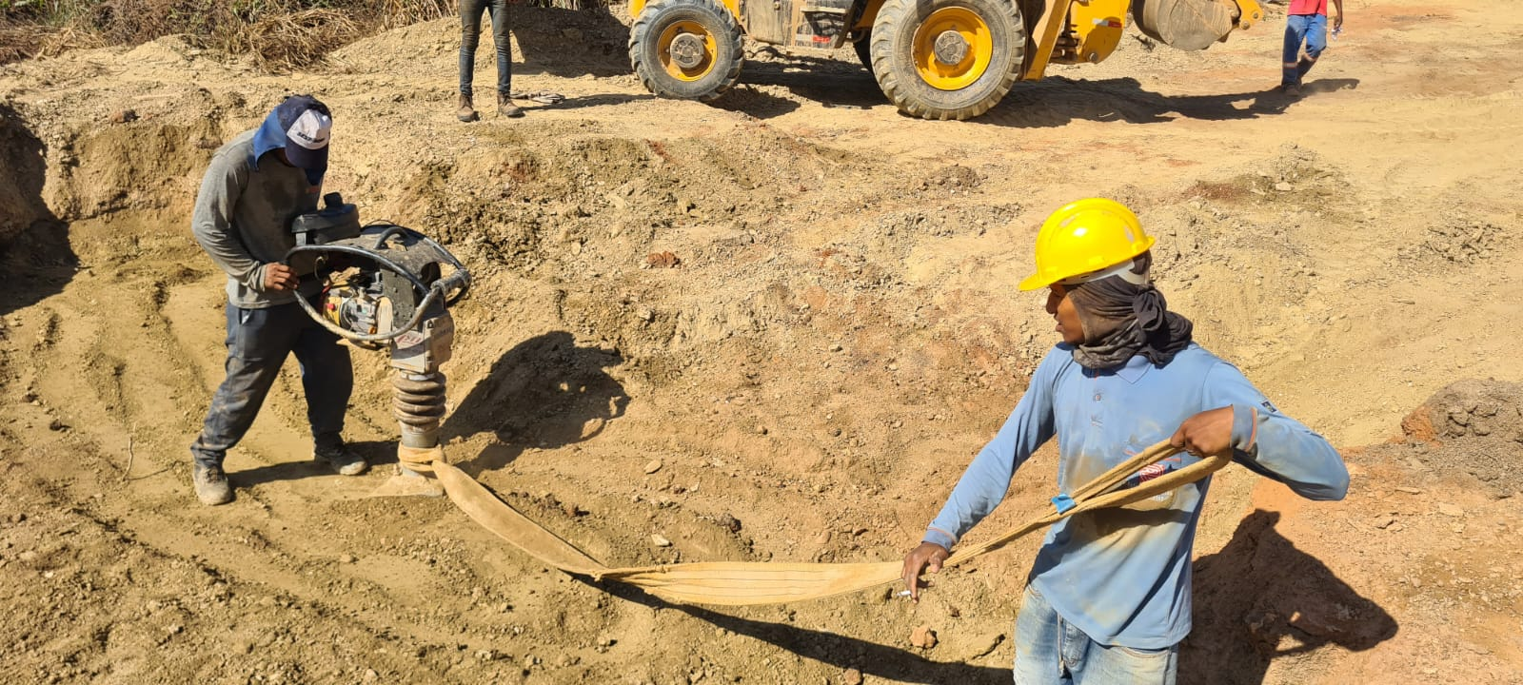
Relatório Fotográfico – Galeria de Águas Pluviais
Julho de 2023
Foto: 33
Foto: 34
Fotos: 33 e 34
Serviço: Compactação e regularização de vala.
Local: Alameda Futuro – T28.
Execução: José Maria.

Slide 25
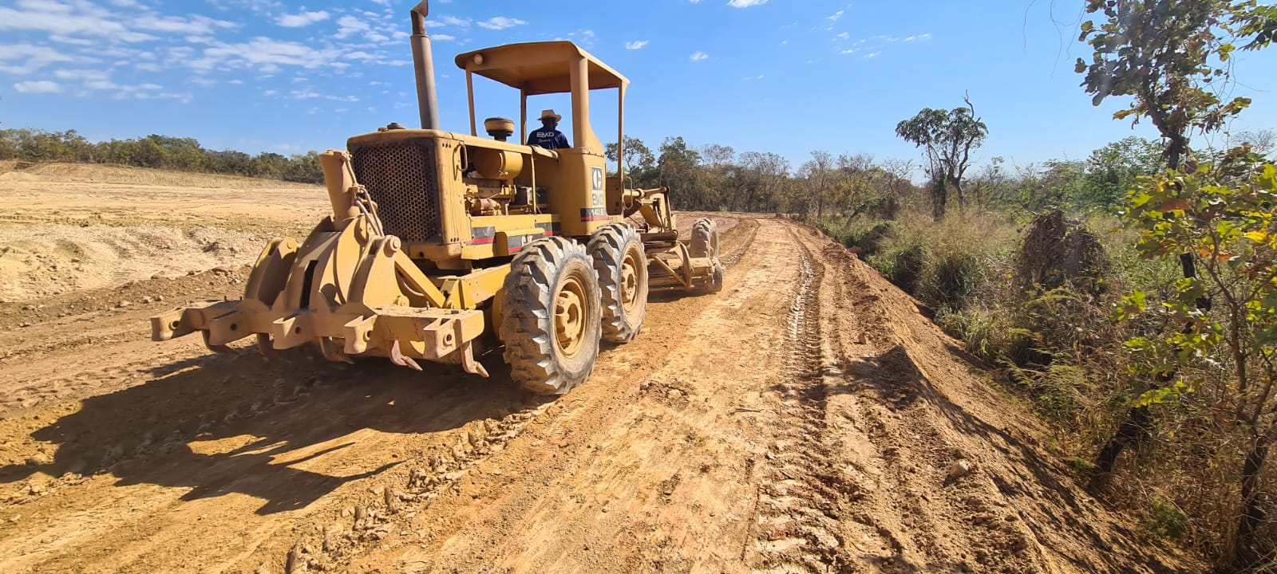
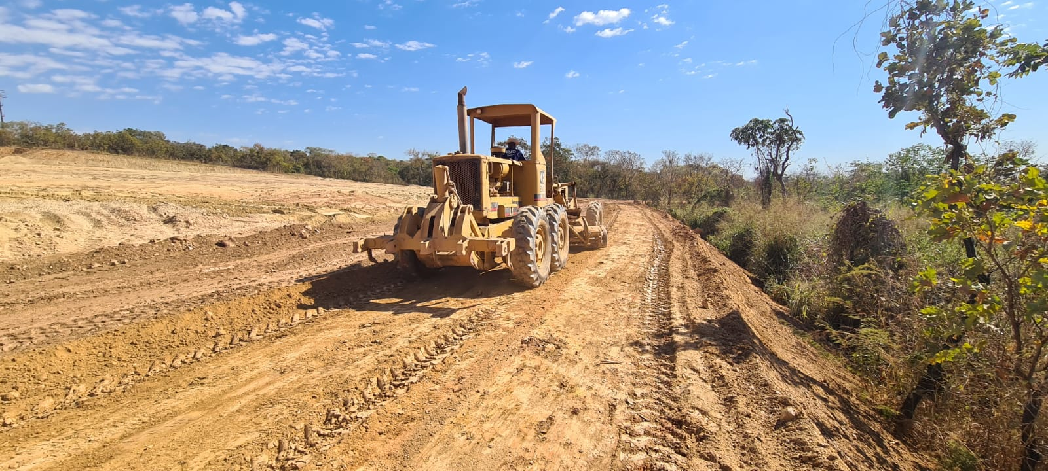
Relatório Fotográfico – Terraplenagem
Julho de 2023
Foto: 35
Foto: 36
Fotos: 35 e 36
Serviço: Regularização das vias.
Local: Alameda Estratégia.
Execução: Enko.

Slide 26
ACOMPANHAMENTO

Slide 27
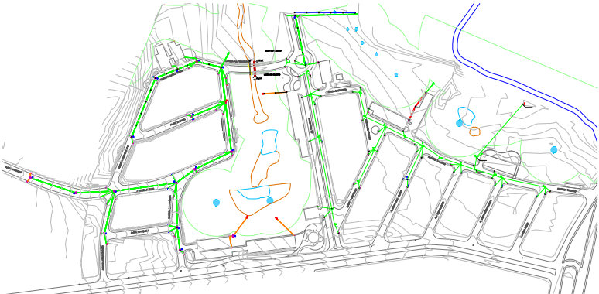
Mapa atualizado – Galeria de águas Pluviais
Julho de 2023

Slide 28
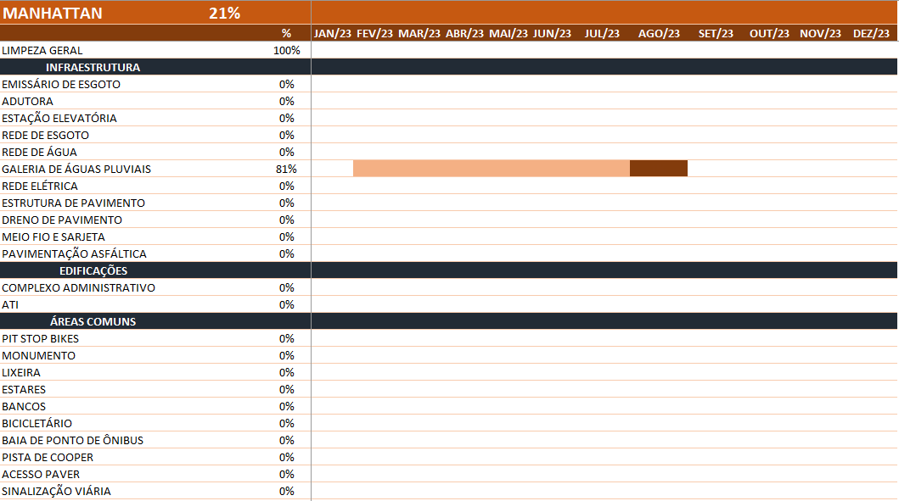
Relatório Fotográfico – Acompanhamento
Julho de 2023
CRONOGRAMA DE OBRA

Slide 29
